Slide 1

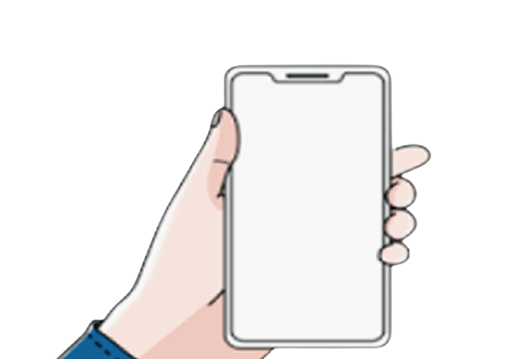



Dream Pass
Dream Pass

Slide 2


1
1) 프로젝트 소개
2) 이슈, 문제점
3) Why 블록체인
2
1)앱 구조
1.1) 사원증
1.2) QR 스캐너
2) 블록체인
3
결과 : 데모영상
4
추후 예정

Slide 3
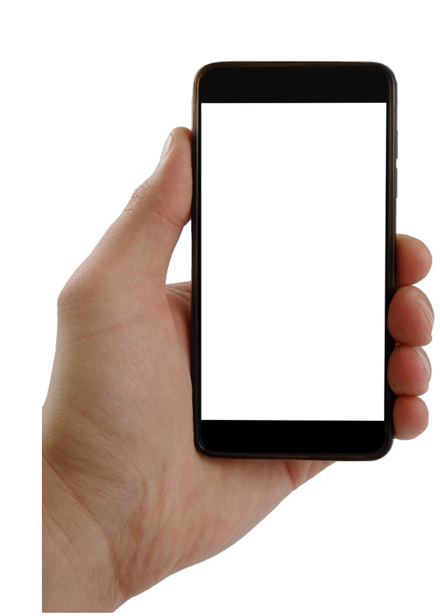

1. 프로젝트 소개
Dream Pass
모바일 사원증
DID기반 모바일 사원증
출입 시스템
→ 공유오피스 전 지점 입장 가능한 사원증
→ 출입 이력 확인
→ 개인정보보호
QR 생성

Slide 4
1.1) Issue
공유오피스의 예상 연간 성장율 63%
스타트업, 대기업, 중견기업, 중소기업
모두에게 인기
편의시설
제공
기업 간
네트워크
시장규모(억)
2200
3.3 배
공유
오피스
좋은 위치
낮은 비용
660
2017년
2022년

Slide 5
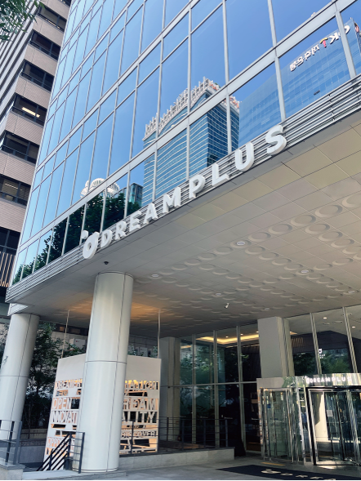
1.2) Problem
공유오피스 타 지점 이주 및 방문
타 지점 출입증 발급 신청
타 지점 DB 등록 및 발급
출입
타 지점 이주 및 방문 시
출입증 재발급의 불편함

Slide 6



1.3) Solution
공유오피스 타 지점 이주 및 방문
A 지점 출입증 발급
A 지점
Dream Pass 출입
AS
IS
입주직원
B 지점 출입증 발급
B 지점
QR을 통해 DID 검증 후 출입
추가적인 출입증 발급 X
사원증 분실 X
자기주권신원(SSI) O
C 지점 출입증 발급
C 지점
TO
BE
입주직원
Dream Pass
발급
모든 지점

Slide 7
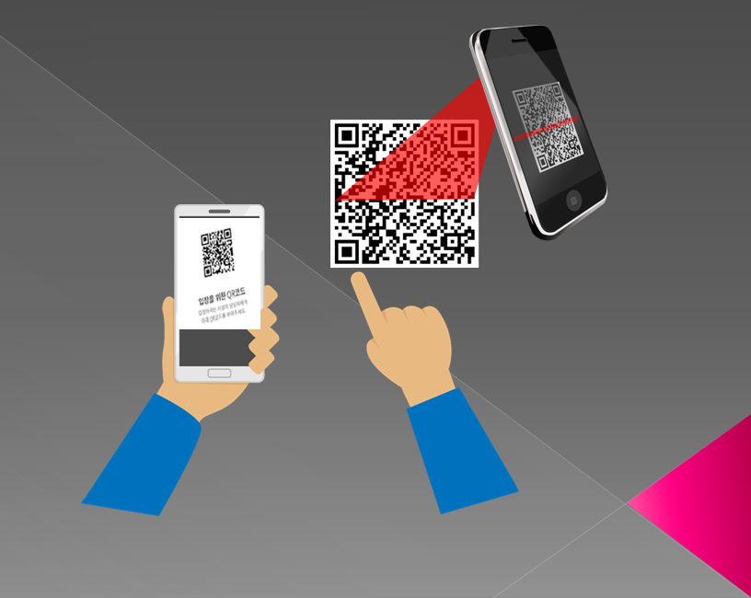
2. 앱 구조
2
1) 앱 구조
1.1) 사원증
1.2) QR 스캐너
2) 기타
Wireframe
주요 기능
Process
API docs
3) 블록체인

Slide 8

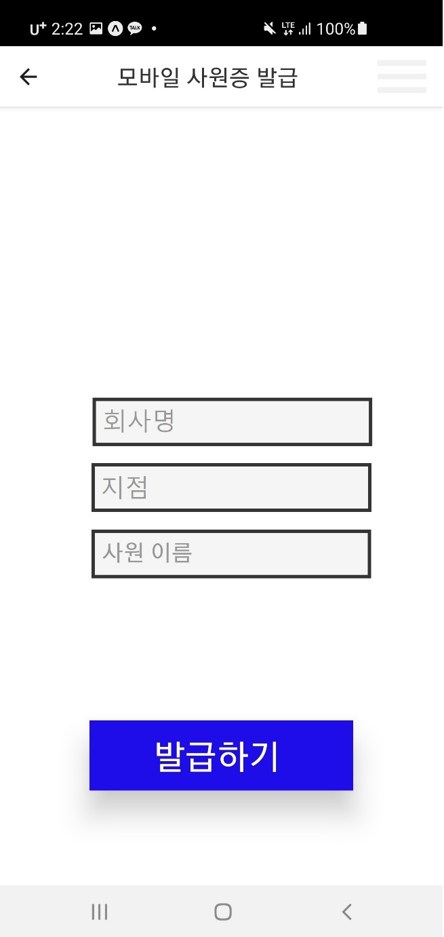

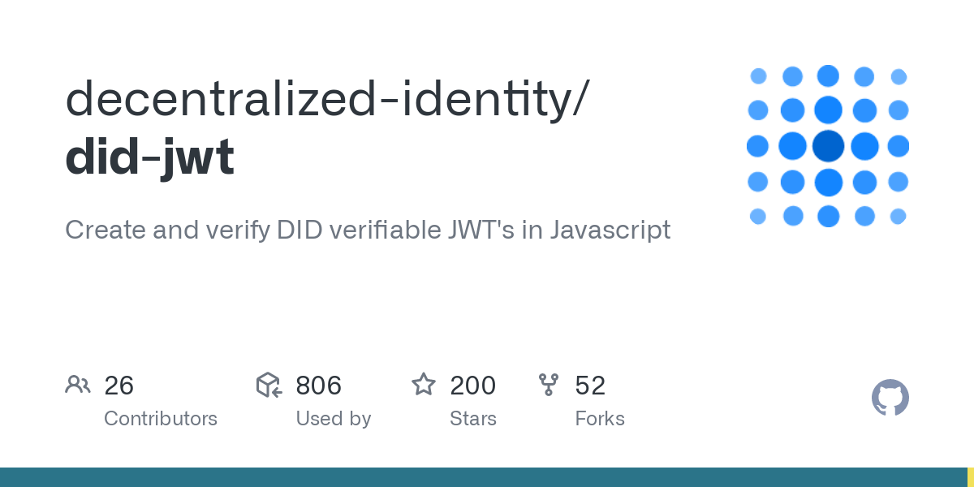

2.1) 사원증
입점회사 DB
사용자
2.사원검색
6.did,vc로
사원증 발부
3.사원 확인
1.발급하기
4.did-vc tx 등록
5.did-vc tx 데이터

Slide 9
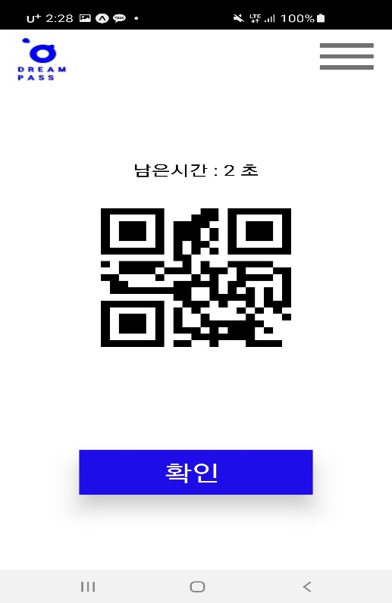
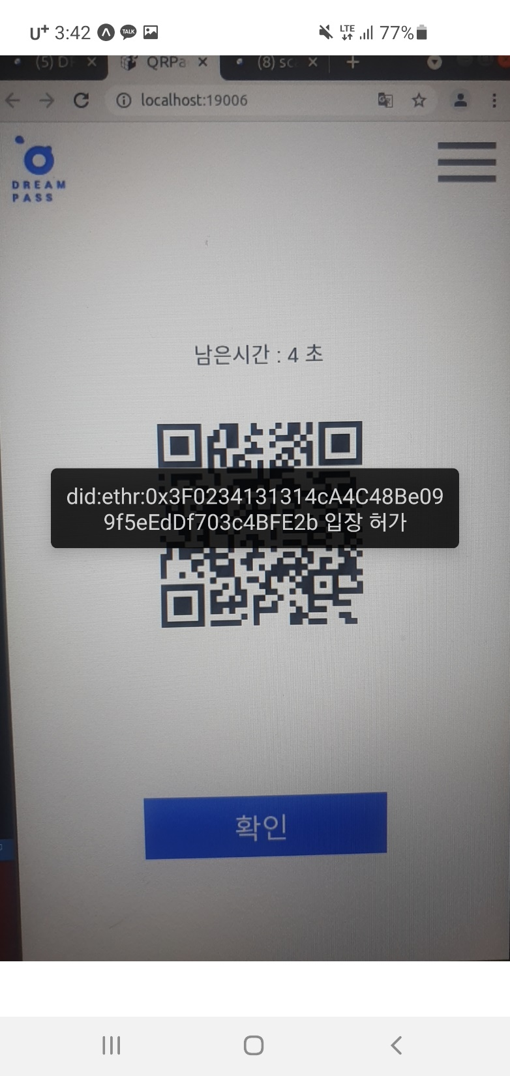
2.1) QR스캐너
6.did,vc로
사원증 발부
사원증
4.sender(data-vp)
1.QR인증
3.soket.id
2.websoket
receiver
5.검증
5.검증 response로
입출입 통제
QR 스캐너

Slide 10
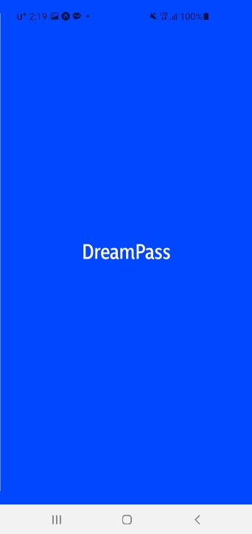
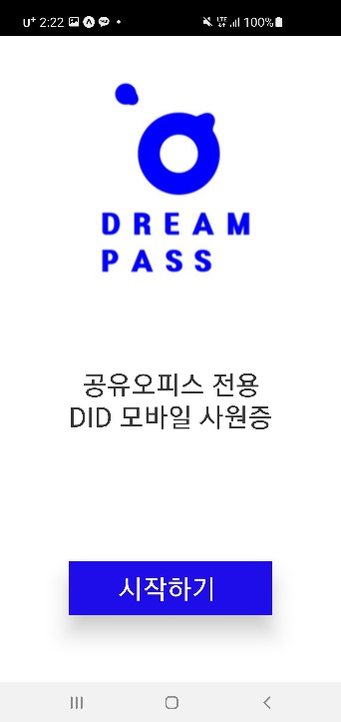
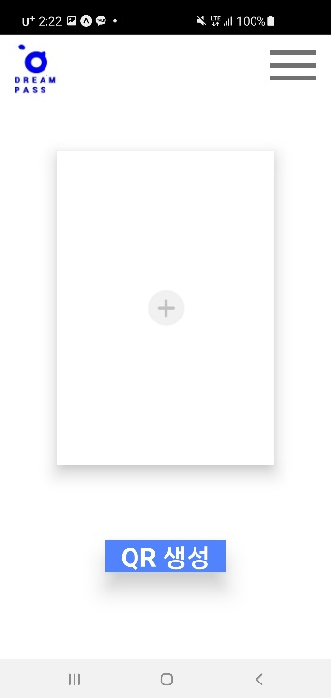
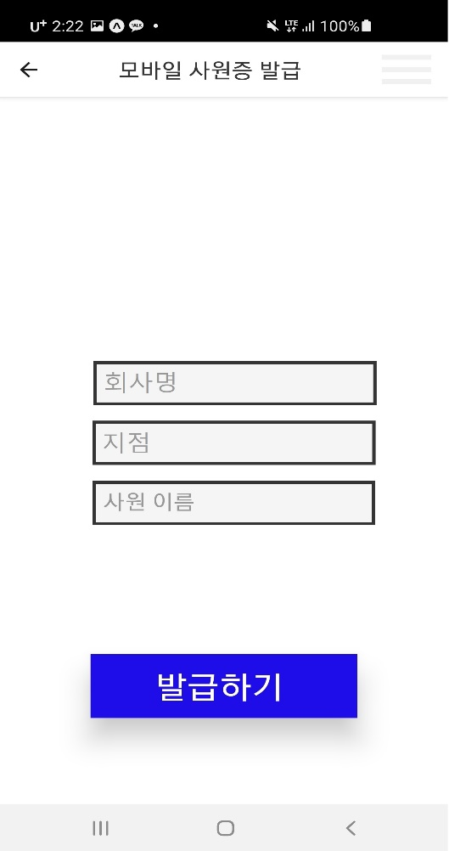
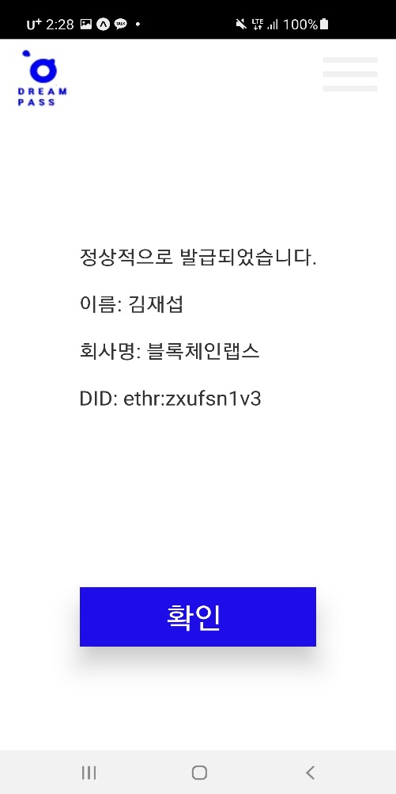
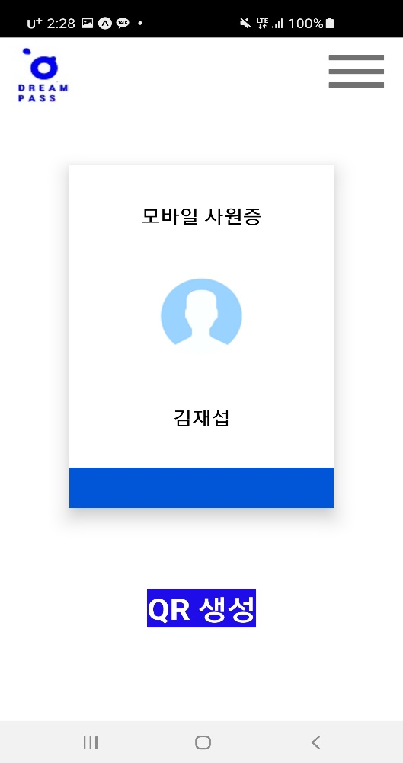
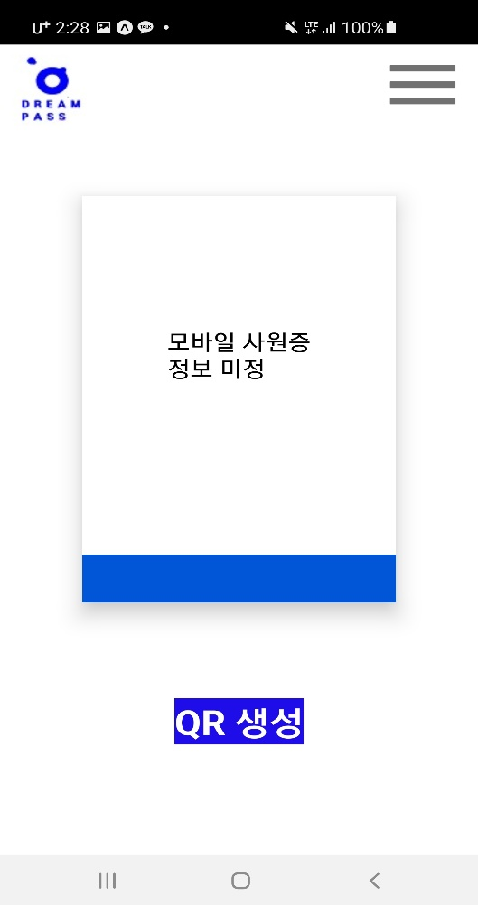
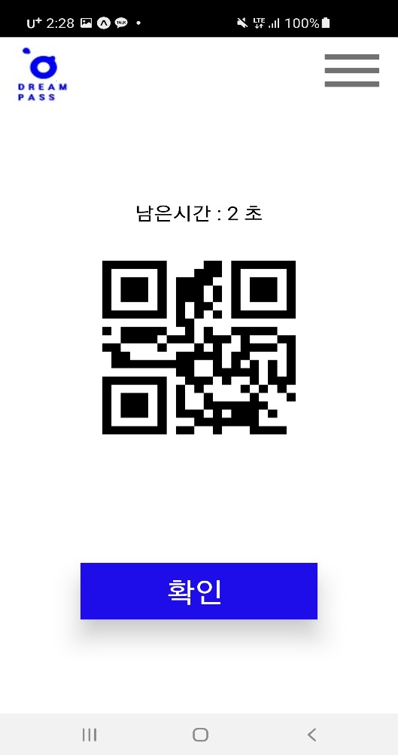

2.2) Wireframe

Slide 11
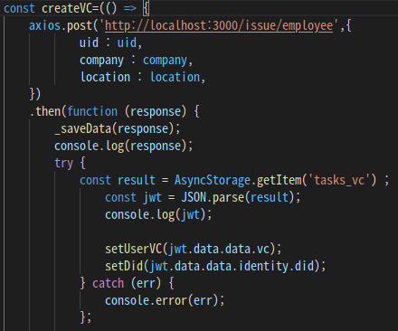
2.2) 주요기능
사원증 발급
App에서 사원증 발급
사원증 발급 – APP API
POST /issue/employee
body | res
uid : string | vc : string
company : string | identity{ did : string private_key : string}
location : string

Slide 12
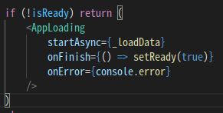
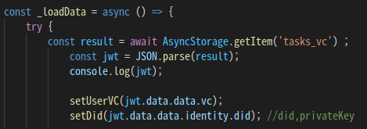
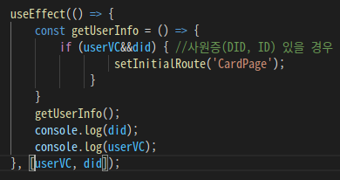
2.2) 주요기능
사원증 로딩
신규 사용자 시작화면
기존 사용자 시작화면

Slide 13
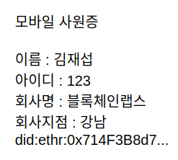
2.2) 주요기능
사원증 기능
drawer
navigation
클릭시 render()
이전
페이지

Slide 14
2.2) Process
출입문
QR
리더기
USER
Dream
Pass
Block
Chain
DB
앱 실행
회사, 지점,사원ID 입력
사원 조회
사원ID 확인
DID-VC 생성Tx
DID-VC 블록저장
DID-VC 앱 저장
VP-QR코드 생성 / 제출
QR 스캔 / VP 검증
VP 검증 결과
출입 허가

Slide 15
2.3) 블록체인
api 와 did:ethr
유저 did 생성
사원증 발급 – APP API
GET /generate
POST /issue/employee
web3.eth.accounts.create() | res
 | .json {
 | did,privatekey
 | }
body | res
uid : string | vc : string
company : string | identity{ did : string private_key : string}
location : string
사원증 검증 – APP API
GET /resolve/:did
body | res
 | Invalid : boolean

Slide 16
2.3) 블록체인
dev Api
계정 삭제
DELETE /user/:uid
body | res
 | result : boolean
계정 생성
POST /users
body | res
uid : string | result : boolean
name : string
company : string
location : string
계정 조회
GET /user/:uid
body | res (status 200)
 | uid
 | name
 | company
 | location

Slide 17
3. 결과발표
3
시연…

Slide 18
4. 추후 예정
Drawer Navigation | 공유 오피스 룸 예약기능 사원증 delete 기능
completeCardpage | 1. Encoder 문제로 수정 요망
사진 등록기능 | Drawer menu bar를 통해 기능은 구현했으나 decoder의 문제로 url 전송 실패.

Slide 19
마지막
부족하지만
봐주셔서
감사합니다.

